Slide 1
Compensação Financeira pela Exploração Mineral (CFEM).
Potenciais Variáveis para determinar a aplicação dos recursos oriundos da CFEM e a evolução dos indicadores sociais nesses municípios.
Análise baseada na dissertação de Daniel monte cardoso.
IPEA - Shayane dos Santos Cordeiro, Setembro 2020.

Slide 2
Verificar a aplicação dos recursos financeiros da CFEM em investimentos na área da saúde, educação e infraestrutura e sua influência na dinâmica demográfica, econômica e urbana através de indicadores de desenvolvimento local.
Síntese dos objetivos

Slide 3
Planejamento
Delimitar os principais municípios mineradores (aqueles que estão organizados em torno do complexo exportador).
Explorar as principais características populacionais e econômicas.
Investigar a aplicação dos recursos da CFEM nos municípios selecionados nas áreas de saúde, educação e infraestrutura.
Pesquisar como evoluíram os indicadores urbanos municipais no período escolhido.

Slide 4
Variáveis Populacionais; Socias; Demográficas; e Econômicas.
População e taxa de urbanização - Fonte: IBGE/Censos.
Crescimento populacional e taxa de urbanização - Fonte: IBGE/Censos
Valor Adicionado Bruto - Fonte: IBGE/SIDRA.
PIB, Impostos e Valor adicionado bruto (Agropecuária; Indústria; Serviços; Administração Pública) - Fonte: IBGE/SIDRA.
Exportações - Fonte: MDIC/Aliceweb.
Receitas correntes (Cota-Parte ICMS; Cota-Parte CFEM; ISSQN; FPM Transferências Multigov) - Fonte: Finbra/STN.

Slide 5
Variáveis Populacionais; Socias; Demográficas; e Econômicas.
Estoque de empregos, por subsetor do IBGE - Fonte: RAIS/MTE.
Empregos com carteira assinada e taxa de desocupação - Fonte: Censos demográficos
Acesso à infraestrutura urbana - Fonte: Censos demográficos
Despesas correntes (Educação, Administração, Saúde, Urbanismo, Assistência Social, Outras) - Fonte: FINBRA/STN.
Investimentos em infraestrutura social e urbana do PAC - Fonte: Ministério do Planejamento, Desenvolvimento e Gestão, 2016.

Slide 6
Variáveis Populacionais; Socias; Demográficas; e Econômicas.
Recursos físicos de saúde ( UBS; Leitos /1000 habitantes) - Fonte: DATASUS
Profissionais de Saúde (Agentes comunitários de saúde/1000 habitantes; Médicos/1000 habitantes) - Fonte: DATASUS.
Taxa de analfabetismo - Fonte: PNUD, IPEA, FJP.
Esperança de vida ao nascer - Fonte: DATASUS.
Mortalidade infantil - Fonte: DATASUS.
Escolaridade (EFC; EMC; ESC) - Fonte: PNUD, IPEA, FJP.

Slide 7
Considerações
Crescimento vinculado a exportação - Dependência do mercado mundial de commodities influencia a arrecadação da CFEM;
Concentração em territórios específicos;
Baixa empregabilidade do setor;
Uso de tecnologias modernas no processo de extração mineral;
Crescimento da receita orçamentária estadual e municipal referentes à CFEM;
Com as desonerações fiscais em âmbito nacional e estadual, a CFEM tornou-se o principal meio de obtenção de recursos oriundos da atividade mineradora (Lei Kandir de 1996).
Arrecadação da CFEM foi diminuta frente à magnitude do faturamento das grandes mineradoras.

Slide 8
Distribuição da CFEM entre os principais municípios.
Estados: Minas Gerais e Pará (Maiores Arrecadadores e Distribuidores de CFEM) e Maranhão (Maior Afetado).
Anos: 2004 – 2021.

Slide 9
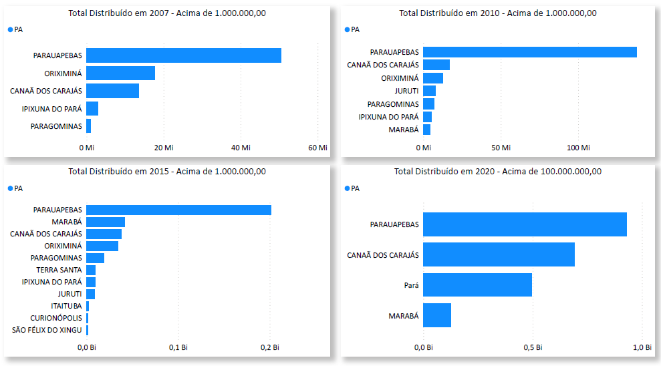
Total Distribuído por Município no Estado do Pará – Maiores Distribuidores.
Fonte: Elaboração própria. Dados – ANM.

Slide 10
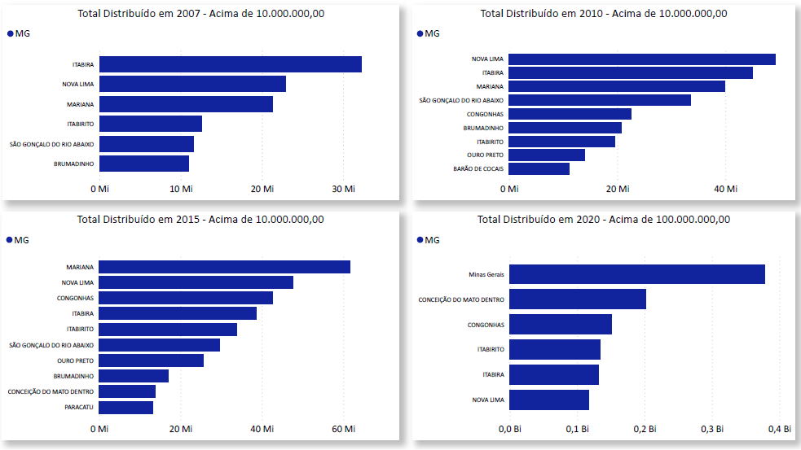
Total Distribuído por Município no Estado de Minas Gerais - Maiores Distribuidores.
Fonte: Elaboração própria. Dados – ANM.

Slide 11
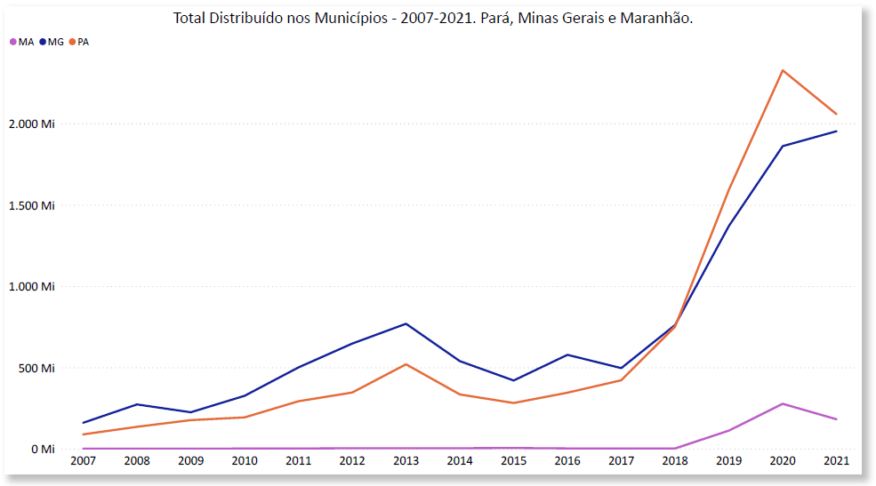
Evolução do Total Distribuído por Município nos Estados do Pará e Minas Gerais (Maiores Distribuidores) e Maranhão (Maior Afetado)
Fonte: Elaboração própria. Dados – ANM.

Slide 12
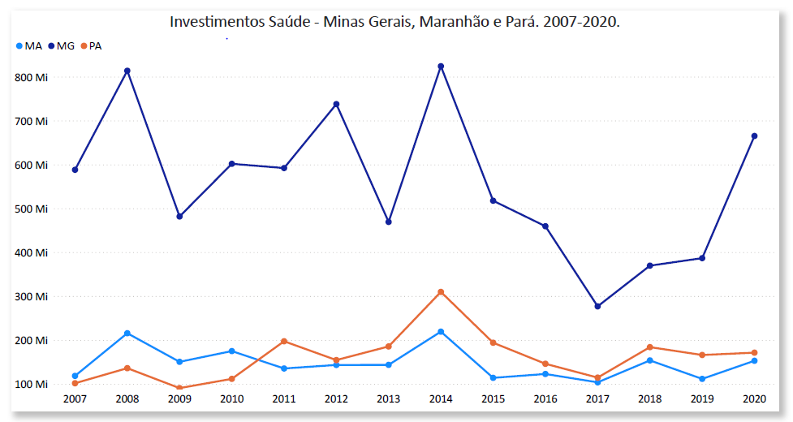
Evolução dos Investimentos na área da Saúde nos Estados do Pará e Minas Gerais (Maiores Distribuidores) e Maranhão (Maior Afetado)
Fonte: Elaboração própria. Dados – SIOPS.

Slide 13
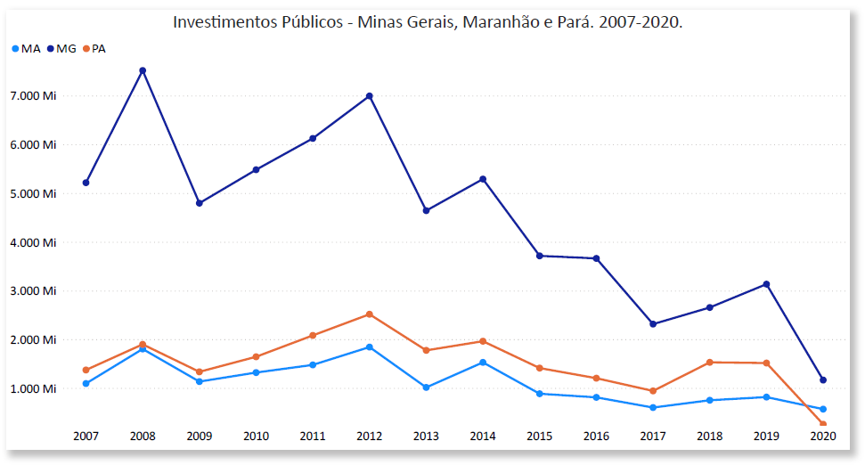
Evolução dos Investimentos Públicos nos Estados do Pará e Minas Gerais (Maiores Distribuidores) e Maranhão (Maior Afetado)
Fonte: Elaboração própria. Dados – FINBRA.

Slide 14
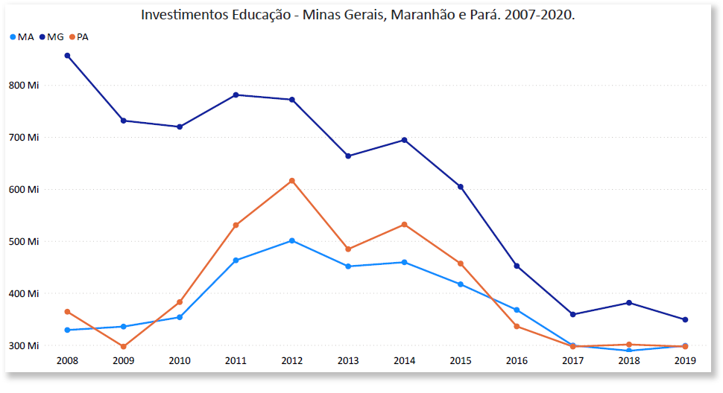
Evolução dos Investimentos na área da Educação nos Estados do Pará e Minas Gerais (Maiores Distribuidores) e Maranhão (Maior Afetado)
Fonte: Elaboração própria. Dados – SIOPE.

Slide 15
Considerações
“A previsão de novos investimentos na região e nos municípios mineradores implicou num forte afluxo populacional, em busca de empregos e oportunidades de trabalho.
Por outro lado, as altas taxas de crescimento demográfico, acima das taxas estadual e nacional, corroboraram para o crescimento urbano das cidades mineradoras, implicando em maior pressão por equipamentos públicos e infraestrutura urbana ”.
DANIEL MONTE CARDOSO – 2018.

Slide 16
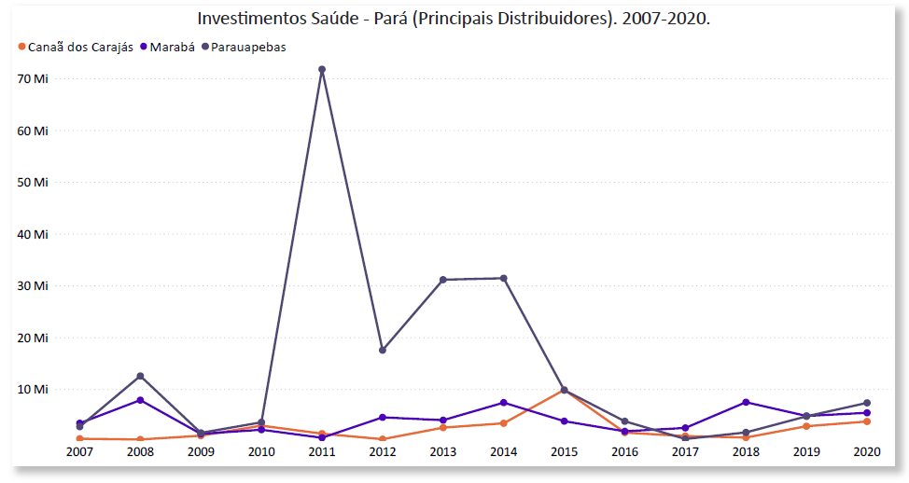
Evolução dos Investimentos na área da Saúde
Fonte: Elaboração própria. Dados – SIOPS.

Slide 17
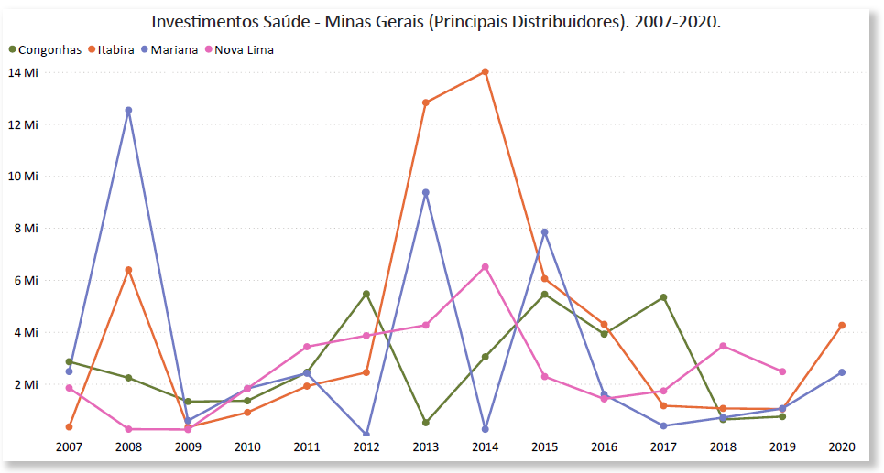
Evolução dos Investimentos na área da Saúde
Fonte: Elaboração própria. Dados – SIOPS.

Slide 18
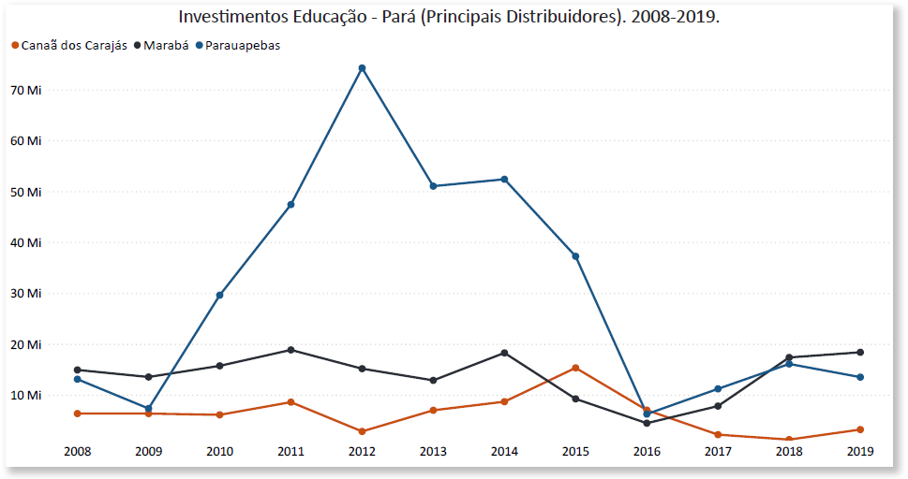
Evolução dos Investimentos na área da Educação
Fonte: Elaboração própria. Dados – SIOPS.

Slide 19
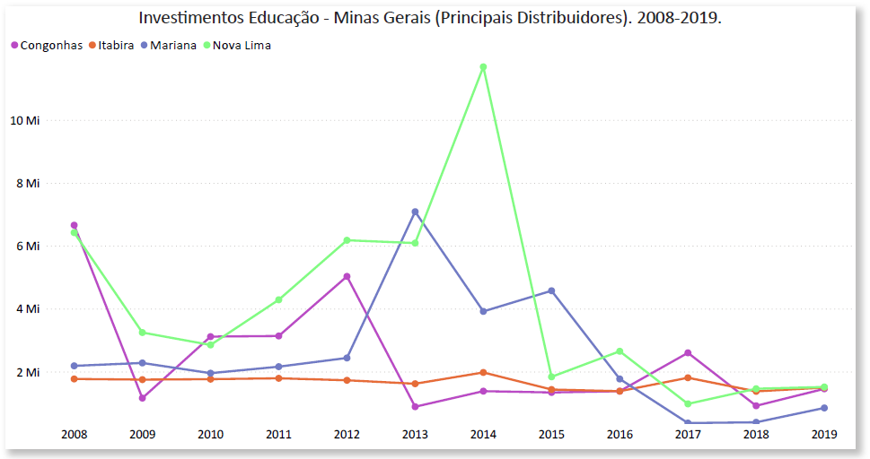
Evolução dos Investimentos na área da Educação
Fonte: Elaboração própria. Dados – SIOPS.

Slide 20
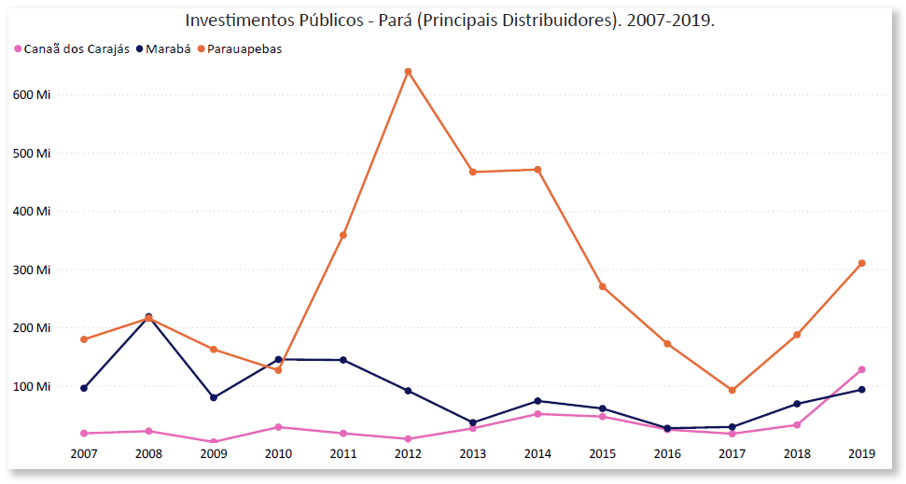
Evolução dos Investimentos na área Pública
Fonte: Elaboração própria. Dados – FINBRA

Slide 21
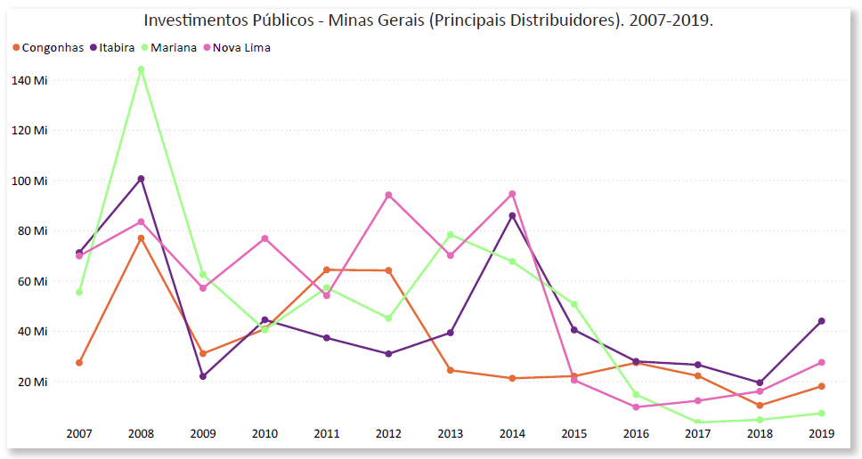
Evolução dos Investimentos na área Pública
Fonte: Elaboração própria. Dados – FINBRA

Slide 22

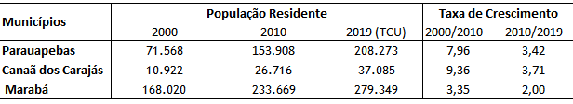

Crescimento da População Residente:
Tabela: População residente e taxa de crescimento nos Municípios do Pará.
Fonte: Elaboração própria. Dados – DATASUS.
Fonte: Elaboração própria. Dados – DATASUS.
Censos (2000 e 2010) e TCU(2019) determinação de cotas do Fundo de Participação dos Municípios – FPM. Fonte:DATASUS.

Slide 23
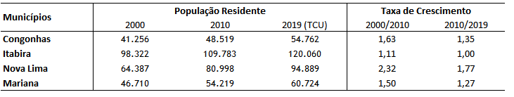

Crescimento da População Residente:
Tabela: População residente e taxa de crescimento nos Municípios de Minas Gerais.
Fonte: Elaboração própria. Dados – DATASUS.
Fonte: Elaboração própria. Dados – DATASUS.
Censos (2000 e 2010) e TCU(2019) determinação de cotas do Fundo de Participação dos Municípios – FPM. Fonte:DATASUS.

Slide 24
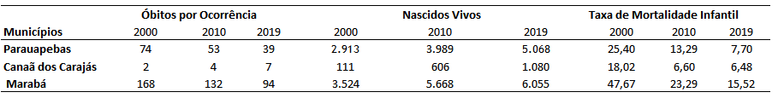

Mortalidade Infantil no Estado do Pará 2000-2019.
Tabela: Taxa de Mortalidade Infantil - Municípios do Pará .
Fonte: Elaboração própria. Dados – DATASUS.

Slide 25
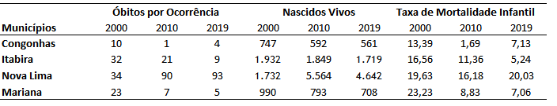

Mortalidade Infantil no Estado de Minas Gerais. 2000-2019.
Tabela: Taxa de Mortalidade Infantil - Municípios de Minas Gerais.
Fonte: Elaboração própria. Dados – DATASUS.

Slide 26
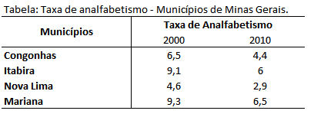
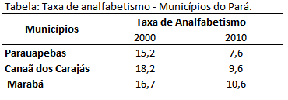
Taxa de Analfabetismo: Minas Gerais e Pará
Fonte: Elaboração própria. Dados – DATASUS.

Slide 27
Referências dados
Repositório de dados municipais (shinyapps.io)
https://dados.gov.br/dataset/sistema-arrecadacao
https://sistemas.anm.gov.br/arrecadacao/extra/Relatorios/distribuicao_cfem.aspx
https://datasus.saude.gov.br/informacoes-de-saude-tabnet/
CARDOSO, D. M. Mineração e subdesenvolvimento: impactos da atividade mineradora nos municípios de Canaã dos Carajás, Marabá e Parauapebas (2004 – 2015). Dissertação de Mestrado. Instituto de Economia, Universidade Estadual de Campinas, Campinas, 2018.

